Slide 1

北京航空航天大学计算机学院2015级本科生毕业设计中期答辩
三维场景人体与对象交互的
接触点标注工具
学 生：李奕君
学 号：15061199
指导教师：周 彬
Notes:
大家好，我是北京航空航天大学计算机学院15级本科生李奕君
我的本科毕设项目是：三维场景人体与对象交互的接触点标注工具

Slide 2
汇报提纲
一、论文选题背景和意义
二、工作目标与工作内容
三、当前完成的工作进度
四、技术路线及工作难点
五、工作计划和参考文献
Notes:
我将通过以下5个方面汇报我的开题工作。首先是论文选题背景与意义。

Slide 3
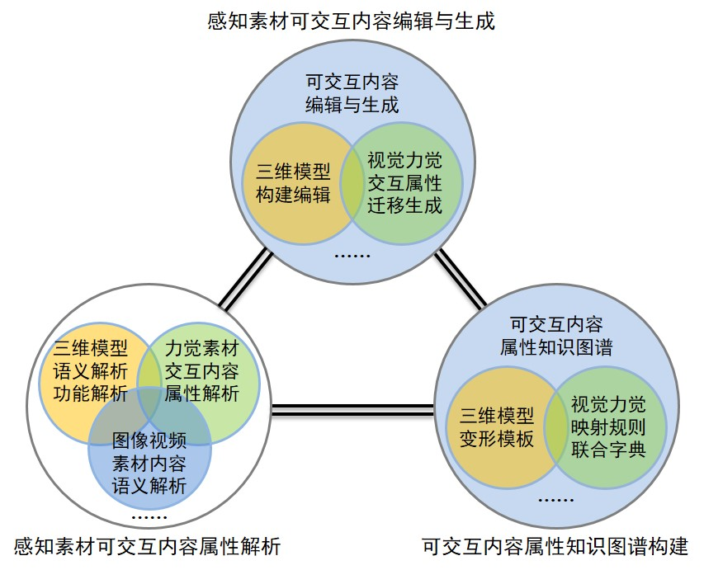

一、论文选题背景和意义（1/2）
论文选题背景
国家自然基金重点项目：“感知素材可交互内容编辑与生成理论及方法”
Notes:
下面的工作都是来源于XXXX项目。

Slide 4
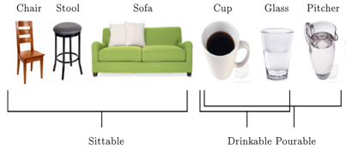
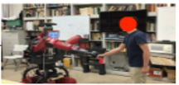
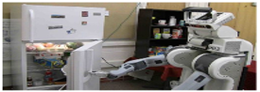
一、论文选题背景和意义（2/2）
论文选题意义
交互性（affordance）：揭示了对象所具有的功能和人可能对其执行的操作。
作用：
帮助计算机识别和理解图像和视频中的人类活动，理解人类的世界
涉及知识：
语义关系、接触点、物体姿态和人类姿态等知识。
体现形式：
人与物体接触点的heat map
机器人从人与物体交互视频中学习object affordance和social affordance
现状：2D的affordance研究多，3D的affordance研究少
Notes:
工作内容都是围绕交互性展开的
交互性是对象的一种基本属性
有什么意义：
具体作用：
体现形式：
Object affordance:机器人与物体的交互：端茶送水
Social affordance:机器人与人的交互：握手
现状：
2D的affordance研究多，3D的affordance研究少
我们希望从互联网中获得大量的人物与对象的交互图像，进而构建出相应的3D数据，从大量的3D数据中学习到3D的affordance的相关知识。

Slide 5
汇报提纲
一、论文选题背景和意义
二、工作目标与工作内容
三、当前完成的工作进度
四、技术路线及工作难点
五、工作计划和参考文献
Notes:
我将通过以下5个方面汇报我的开题工作。首先是论文选题背景与意义。

Slide 6
二、工作目标与工作内容（1/4）
工作目标
设计并实现一个标注工具，输入一个人体与对象交互的三维场景（或图像场景），能够计算和标注出人体与对象的接触点（二维接触点、三维接触点）。
工作内容
工作内容一：人体与对象三维交互场景接触点自动粗略解析；
工作内容二：人体与对象三维交互场景接触点手动标注编辑；
工作内容三：基于单幅图像的人体与对象交互接触点标注。

Slide 7
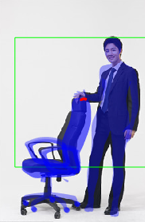
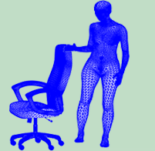
二、工作目标与工作内容（2/4）
研究内容一：人体与对象三维交互场景接触点自动粗略解析
输入一个人和物体交互的三维场景文件
通过特定算法计算人和物体接触点
输出人和物体的接触点信息（用x,y,z轴半径可变椭球表示）
通过特定算法自动标注接触点
输入三维场景
输出接触点信息

Slide 8
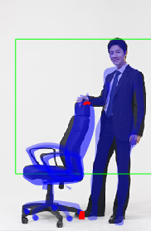
二、工作目标与工作内容（3/4）
研究内容二：人体与对象三维交互场景接触点手动标注编辑
使用者能够在粗略求得的接触点上进行手工调整
调整接触点位置、大小、形状、数量等信息
在自动求解接触点的基础上手动调整接触点

Slide 9
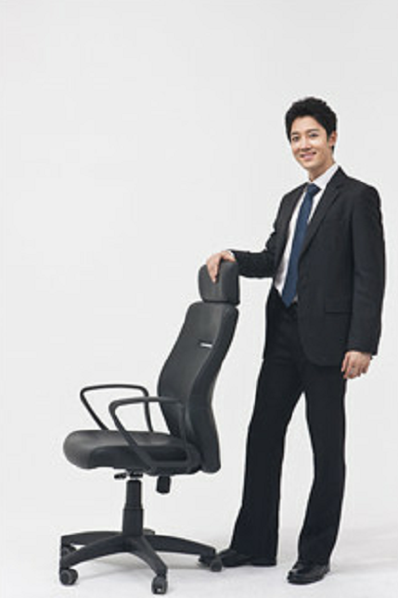
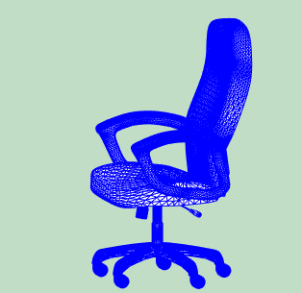
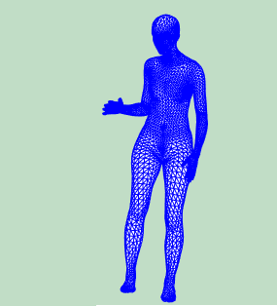
二、工作目标与工作内容（4/4）
研究内容三：基于单幅图像的人体与对象交互接触点标注
根据单幅图像，交互式构建出人体与对象三维交互场景
集成接触点自动解析、接触点手动标注编辑等功能
实现三维接触点到输入图像的投影，得到二维接触点
获得一张人和物体交互图片
找到或生成人和物体的三维模型
调整模型大小和位置构建三维场景
求解和标注接触点
将接触点投影到图像上获得二维接触点
Notes:
数据集来源：http://cvgl.stanford.edu/projects/objectnet3d/
Smpl:http://smpl.is.tue.mpg.de/

Slide 10
汇报提纲
一、论文选题背景和意义
二、工作目标与工作内容
三、当前完成的工作进度
四、技术路线及工作难点
五、工作计划和参考文献
Notes:
我将通过以下5个方面汇报我的开题工作。首先是论文选题背景与意义。

Slide 11
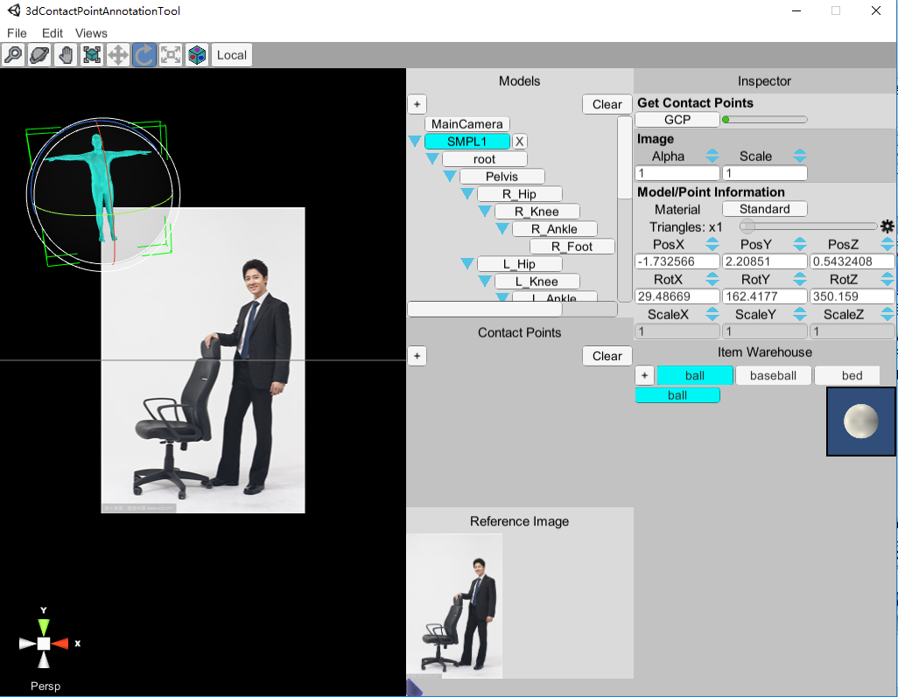
三、当前完成的工作进度（1/5）
工具全貌

Slide 12
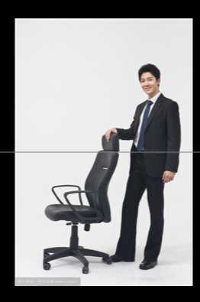
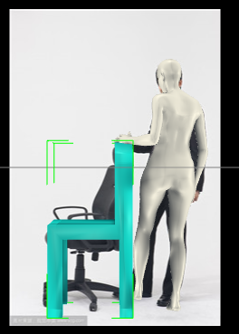
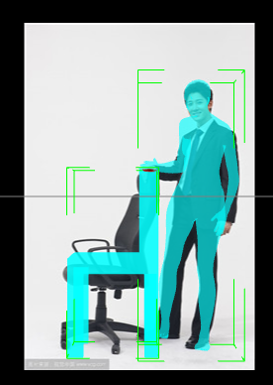
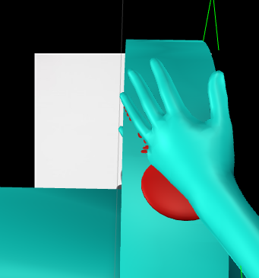
三、当前完成的工作进度（2/5）
人体与对象三维交互场景接触点自动粗略解析
用户可以导入与图片中场景对应的obj模型，使用工具的接触点自动粗略解析功能获得估计的接触点。
查看接触点信息
通过特定算法自动算得接触点
输入要标注的图片
导入对应的obj模型

Slide 13
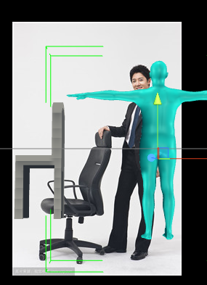
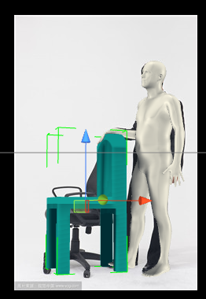
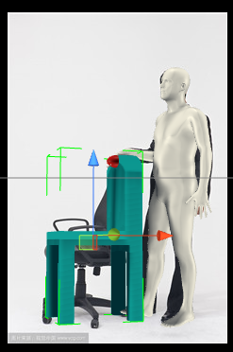
三、当前完成的工作进度（3/5）
人体与对象三维交互场景接触点手动标注编辑
用户可以导入图片和与人交互的obj模型，结合工具提供的可编辑SMPL人体模型搭建场景，再标注接触点。
调整人体体型姿势以及和物体的位置
标注接触点
输入要标注的图片
导入物体模型，添加SMPL模型

Slide 14
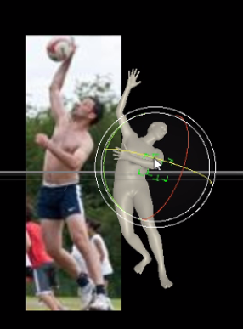
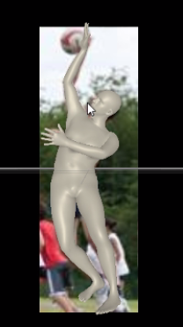
三、当前完成的工作进度（4/5）
基于单幅图像的人体与对象交互接触点标注
用户可以导入图片和对应的SMPL姿势参数和体型参数，从工具的obj模型库中选择合适模型搭建场景，再标注接触点。
输入标注图片和对应人体参数，会得到对应人体模型
调整与图片的对应关系

Slide 15
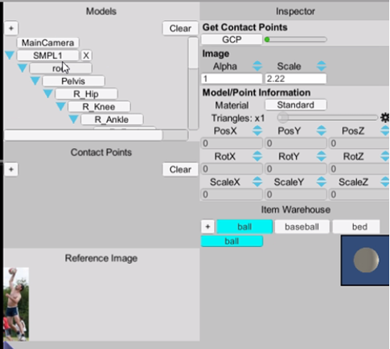
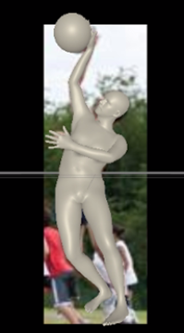
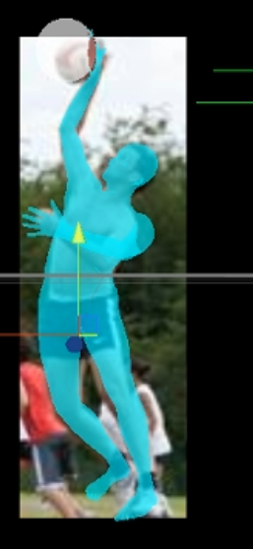
三、当前完成的工作进度（5/5）
基于单幅图像的人体与对象交互接触点标注
用户可以导入图片和对应的SMPL姿势参数和体型参数，从工具的obj模型库中选择合适模型搭建场景，再标注接触点。
从工具的模型库中选择合适的模型
调整人和物体的相对位置
标注接触点

Slide 16
汇报提纲
一、论文选题背景和意义
二、研究现状及问题分析
三、工作目标与工作内容
四、技术路线及工作难点
五、工作计划和参考文献

Slide 17

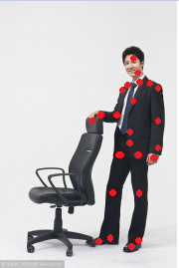
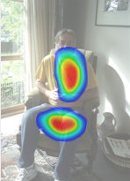
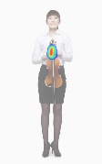
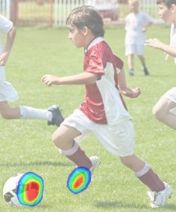
四、技术路线
从数据集中手动选择模型
求解和标注接触点
调整模型构建三维场景
获取二维关节点
输入图像
通过SMPL方法生成人物模型
[SMPL: A Skinned Multi-Person Linear Model. 2015]
通过大量标注数据分析affordance
Notes:
物体三维模型数据集是ObjectNet3D
DeepCut: Joint Subset Partition and Labeling for Multi Person Pose Estimation

Slide 18
四、工作难点（1/4）
工作难点
如何比较好地定义接触点（二维、三维）？
如何从单张图片，生成3D的交互场景？
如何提高用户对人体模型编辑的速度？

Slide 19
四、工作难点（2/4）
如何比较好地定义接触点（二维、三维）？
由于模型是由三角面片组成，定义的接触点需反应模型表面的接触情况，可以用两个物体每个三角面片的包围盒相交部分来定义三维接触点。为了美观，接触点需要有平滑的性质，所以选用x,y,z三个方向可以伸缩的椭球来表示接触点。
得到三维接触点后，枚举每个三维接触点向图片做投影，并利用x,y两个方向可伸缩的实心椭圆对投影部分进行拟合，得到的实心椭圆即为该三维接触点在图片上对应的二维接触点。

Slide 20
四、工作难点（3/4）
如何从单张图片，生成3D的交互场景？
图片对应的3d交互场景既需要人体模型也需要与人交互的物体模型。我们可以使用SMPL人体模型模板来构建场景中的人，用本地模型库里的模型构成与人交互的物。
SMPL模型由72个姿势参数(24个关节点，每个关节点有3个旋转角度)和10个形状参数组成，用户可以通过工具对这些参数进行编辑，从而方便地构建出与图相似的人体模型。
本地模型库为用户提供种类繁多的obj模型，用户可以在里面选择合适的模型进行场景搭建，也可以导入自己准备好的模型搭建场景。

Slide 21
四、工作难点（4/4）
如何提高用户对人体模型编辑的速度？
使用SMPLify 方法，对单幅图像中的人体姿势和形状参数进行估计，用户在标注前可以提前导入这些参数获得初步预测的人体模型，并在这个基础上进一步调整人体姿势和人与物体的相对位置，并标注接触点。
Peter GehlerJavier RomeroMichael J. Black, et al. Keep it SMPL: Automatic Estimation of 3D Human Pose and Shape from a Single Image ECCV 2016: Computer Vision – ECCV 2016 pp 561-578.

Slide 22
汇报提纲
一、论文选题背景和意义
二、研究现状及问题分析
三、工作目标与工作内容
四、技术路线及工作难点
五、工作计划和参考文献

Slide 23
五、研究计划和参考文献（1/2）
工作计划
时间节点 | 研究计划
2019.03.31~2019.04.15 | 改进标注工具界面和交互功能。
2019.04.16~2019.04.30 | 对标注工具进行测试和完善。
2019.05.01~2019.06 | 准备毕设结题论文

Slide 24
五、研究计划和参考文献（2/2）
主要参考文献
Yu Xiang, Wonhui Kim, Wei Chen, Jingwei Ji, Christopher Choy, Hao Su, Roozbeh Mottaghi, Leonidas Guibas and Silvio Savarese. ObjectNet3D: A Large Scale Database for 3D Object Recognition. 2016
Marszalek M, Schmid C. Semantic Hierarchies for Visual Object Recognition. 2007
Fellbaum C, Miller G. WordNet:An Electronic Lexical Database. 1998
Chao Y W, Wang Z, He Y, et al. HICO: A Benchmark for Recognizing Human-Object Interactions in Images. 2015
Yang Y, Ramanan D. Articulated pose estimation with flexible mixtures-of-parts. 2011
Carreira J, Agrawal P, Fragkiadaki K, et al. Human Pose Estimation with Iterative Error Feedback. 2016
Camillo Jose Taylor. Reconstruction of Articulated Objects from Point Correspondences in a Single Image.2000
Guan P, Weiss A, Bãlan A O, et al. Estimating Human Shape and Pose from a Single Image. 2009
Li Y, Su H, Qi C R, et al. Joint embeddings of shapes and images via CNN image purification. 2015
Ionescu C, Papava D, Olaru V, et al. Human3.6M[DB/OL]. 2014
Girshick R. Fast r-cnn. 2015
Girshick R, Donahue J, Darrell T, et al. Rich Feature Hierarchies for Accurate Object Detection and Semantic Segmentation. 2014
Deng J, Dong W, Socher R, et al. ImageNet: A large-scale hierarchical image database. 2009
Valmadre J, Lucey S. Deterministic 3D Human Pose Estimation Using Rigid Structure. 2010
CMU. Graphics Lab Motion Capture Database[DB/OL]. 2007
Chao Y W, Wang Z, He Y, et al. HICO: A Benchmark for Recognizing Human-Object Interactions in Images. 2015

Slide 25
谢谢！

